Slide 1






Készítették:
Papp
Viktória
Pónuzs
Richárd
Gyula
Koncz
CLASSICGARAGE
Dániel
Marcell

Slide 2
A projektünk létre jöttének története
Csapatunk tagjait a történelem és az autók iránti érdeklődés egyaránt motiválja.
E két szenvedély ötvözeteként hoztuk létre a „ClassicGarage” weboldalt aminek nevét a kreatív csapat tagok találtak ki.
Itt a 50-es évektől egészen a 80-as évekig mutatjuk be az autókat, képekkel, érdekességekkel és izgalmas történetekkel illetve egyéb extrákkal.

Slide 3

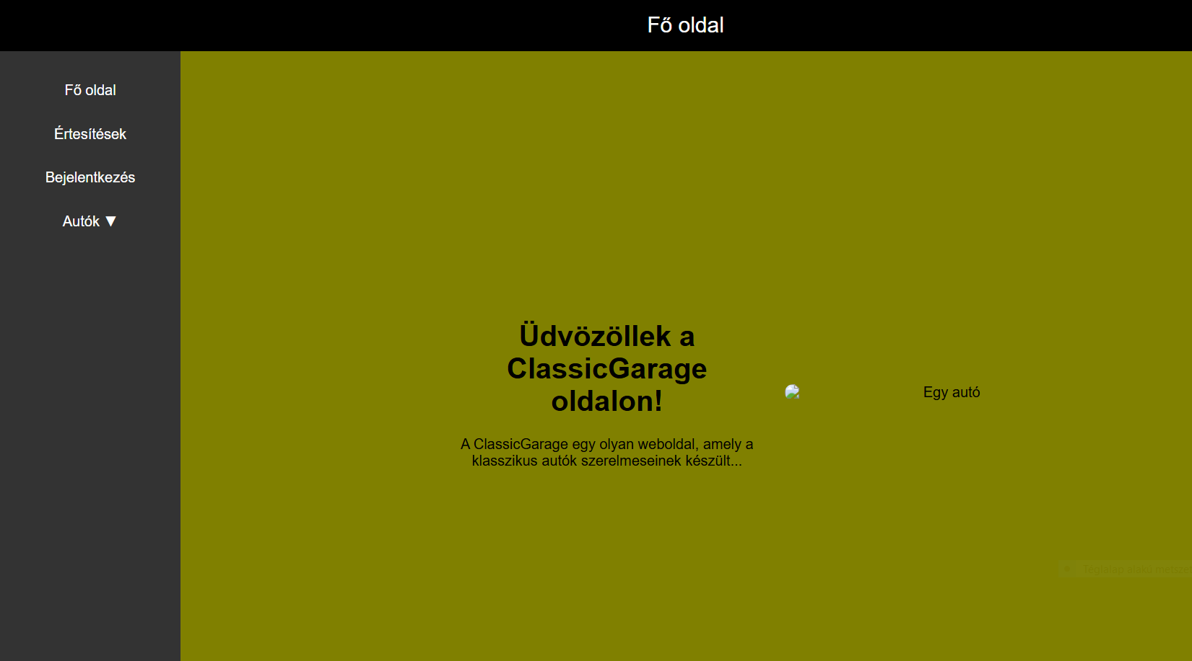
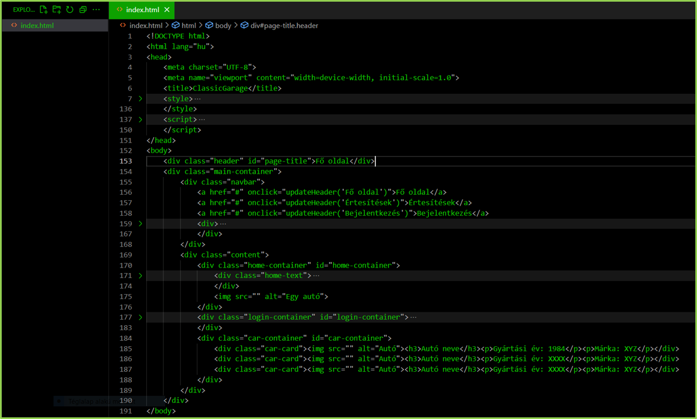
A Kezdetleges Frontend
Kódja és kinézete
A Frontend kezdetleges kódja egy szimpla index.html be készült. Nagyon kicsi stílussal és script amik arra szolgáltak, hogy tesztelhessük a kód működését
Kezdetben így nézett ki a Frontand.
Tartalmazott egy navigációt néhány menüponttal és semmi stílust nem tettünk bele

Slide 5
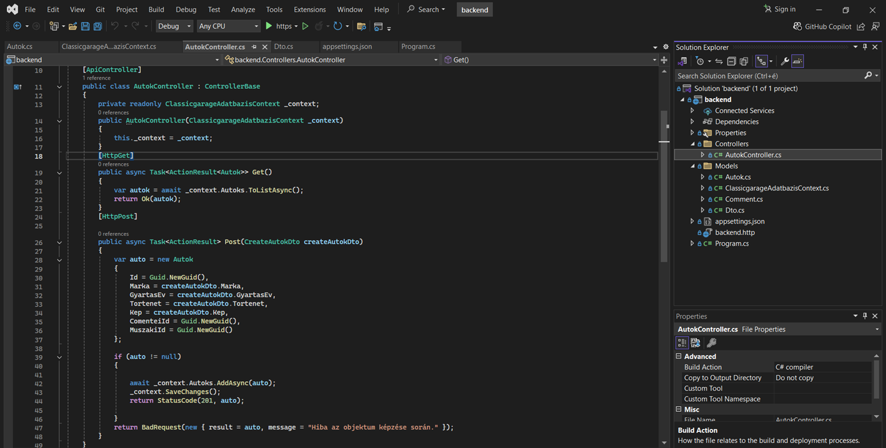
A Backend kezdetleges kódja

Slide 6
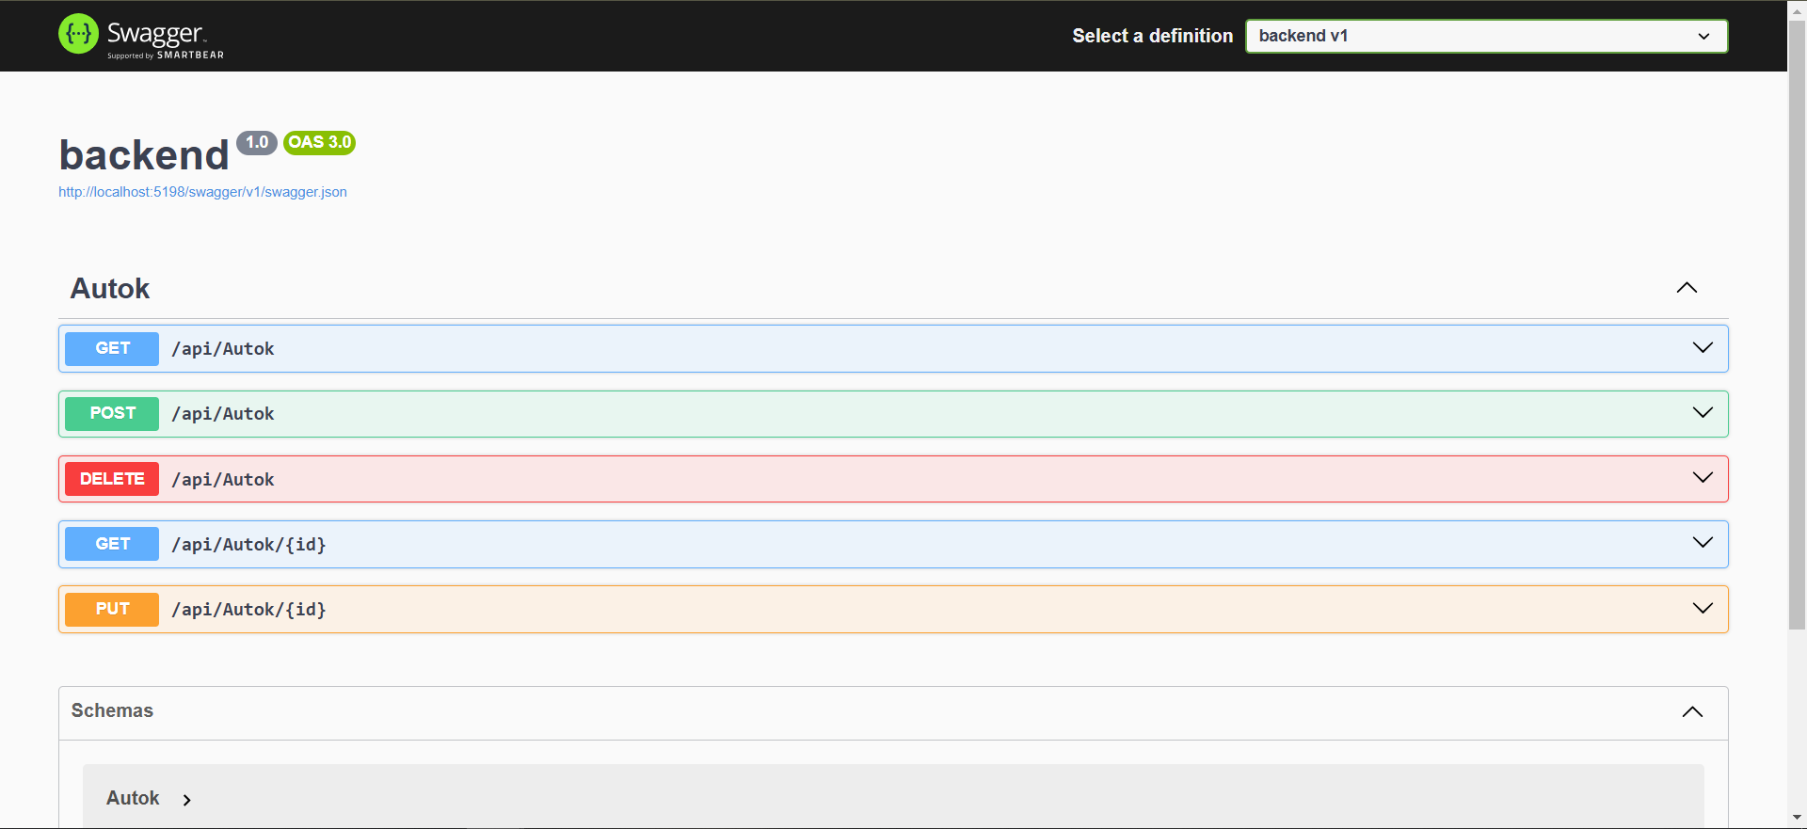
A backend jelenlegi kódja
Itt a Backendbe az általunk 5 nagyon fontos végpontok találhatóak meg

Slide 7
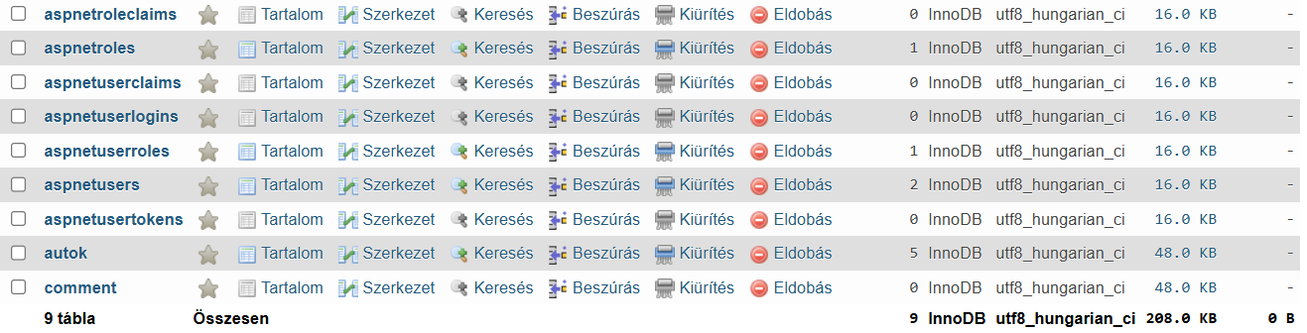
Az adatbázis jelenlegi állapota

Slide 8
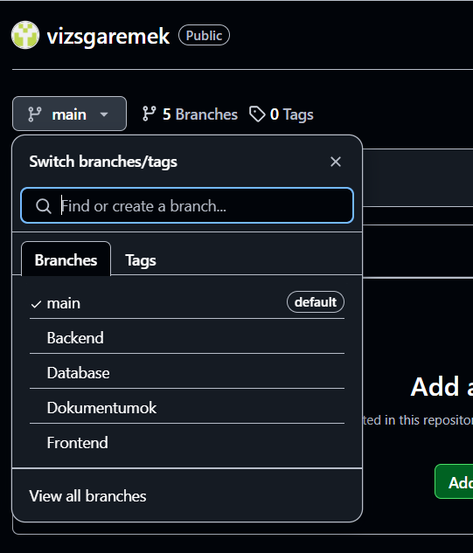
Github
5 Branch található ebből mi 4ben dolgozunk

Slide 9
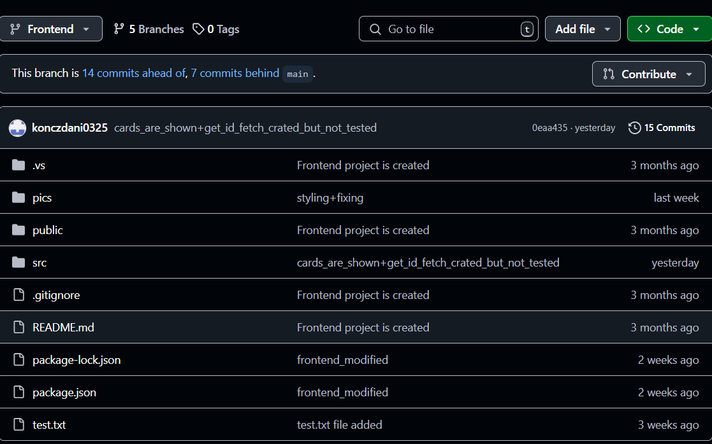
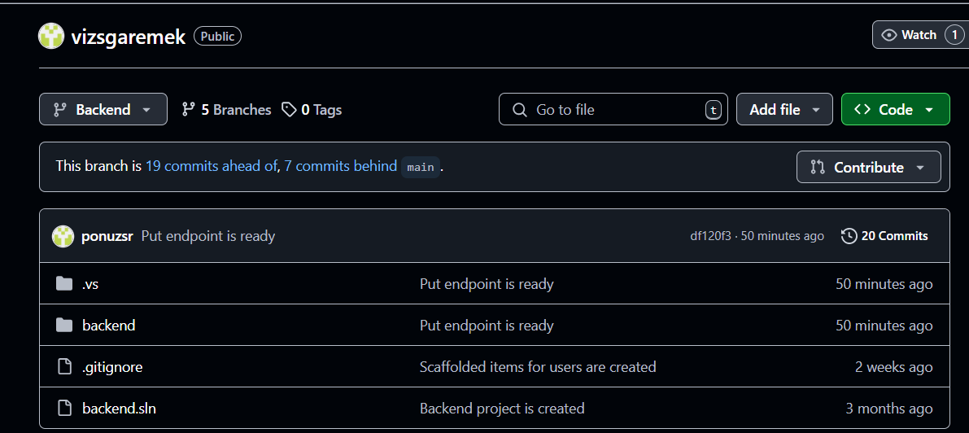
Branchek
A Frontendbe és a Backendbe dolgozunk a legtöbbet itt találhatóak a legtöbb commitok is.

